Slide 1
回馈社会，全面开源“Kingst51”所有资料。
“Kingst51”开发板以0利润成本价销售（公开完整成本清单）
配套书籍：手把手教你学51单片机
--C语言版（第3版）
11-2：IIC总线的寻址模式
关注各大直播平台：金沙滩电子课堂，直播授课答疑
青岛金思特电子有限公司
（金沙滩工作室）
作者：宋雪松

Slide 2
I²C总线寻址模式
第一个字节
发送方：7位地址+1位读写 :0 写 1 读
接收方：回应一个ACK
没有回应：SDA保持高电平，NACK

Slide 3
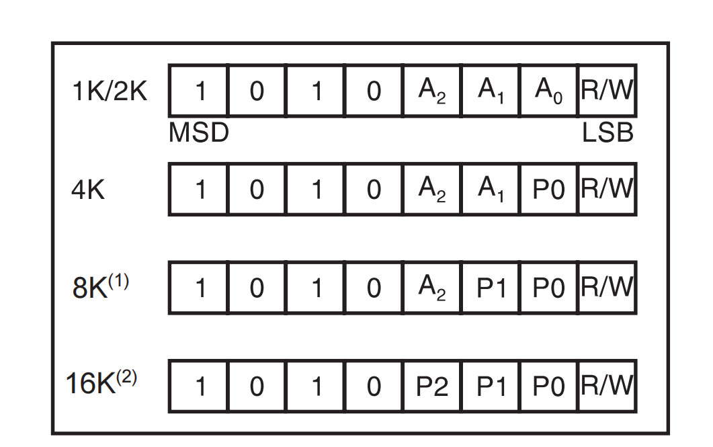
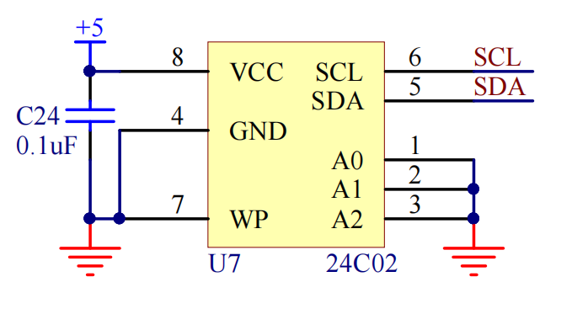
24C02器件地址
0b01010000 + R/W

Slide 4
I²C通信时序注意事项
1、低速：100kbit/s 快速：400kbit/s 高速：3.4Mbit/s
2、利用for循环语句巧妙发送数据：
for (mask=0x80; mask!=0; mask>>=1)
{
if ((mask&dat) == 0)
I2C_SDA = 0;
else
I2C_SDA = 1;
}

Slide 5
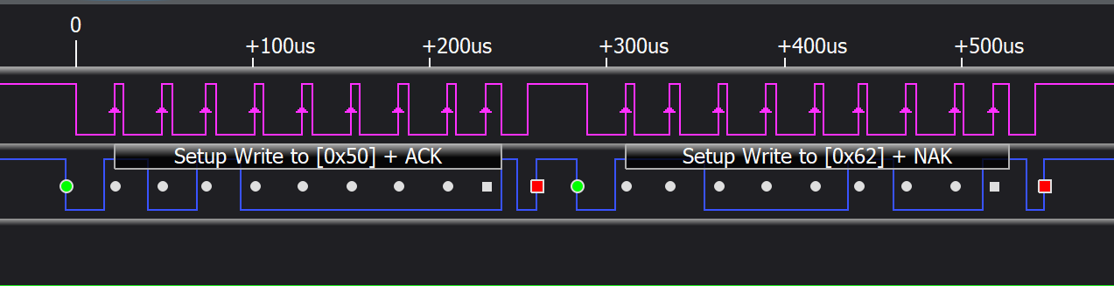
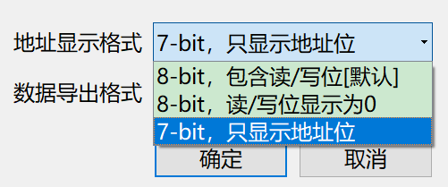
使用逻辑分析仪分析IIC数据
方式1：8-bit，包含读/写位，0x50地址对应这种方式写地址为0xA0;读地址为0xA1。
方式2：8-bit，读/写位显示为0，即写地址和读地址都是0xA0。
方式3：7-bit，本教程采用的方式，写地址和读地址都是0x50。

Slide 6
金沙滩工作室业务介绍
金沙滩工作室：单片机嵌入式教学
青岛金思特电子有限公司：逻辑分析仪、智能仪器
青岛方寸间智能科技有限公司：五子棋、围棋智能电子棋盘

